Slide 1

আজকের মাল্টিমিডিয়া ক্লাসে উপস্থিত সকলকে
স্বাগত

Slide 2


মোঃ ফারুক হোসেন চৌধুরী
সহকারি শিক্ষক (ব্যবসায় শিক্ষা)
নোয়াগাঁও উচ্চ বিদ্যালয়
নবীনগর, ব্রাহ্মণবাড়িয়া
মোবাইল : ০১৯৯০৯৬৬১৪৮
E-mail : farukchowdhury661@yahoo.com
শ্রেণি : ৮ম
বিষয় : তথ্য ও যোগাযোগ প্রযুক্তি
অধ্যায় : প্রথম
সময় : ৫০ মিনিট
তারিখ : 16/০৩/২০১৯ খ্রিঃ

Slide 3
চল আমরা একটি ভিডিও দেখি
ভিডিওটি দেখার পর শিক্ষার্থীদের বিভিন্ন প্রশ্ন জিজ্ঞাসার মাধ্যমে পাঠ ঘোষনা করব।

Slide 4
চিকিৎসায় আইসিটি

Slide 5
এই পাঠ শেষে শিক্ষার্থীরা…
১। টেলিমেডিসিন কী তা বলতে পারবে;
২। রোগ নির্ণয়ে আইসিটির ভূমিকা ব্যাখ্যা করতে পারবে;
৩। রোগ প্রতিরোধ পরিকল্পনায় আইসিটির ভূমিকা বিশ্লেষণ করতে পারবে।

Slide 6
চল আমরা আরো একটি ভিডিও দেখি

Slide 7
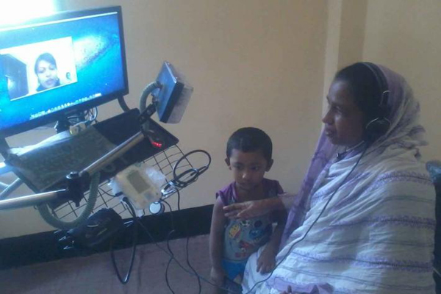
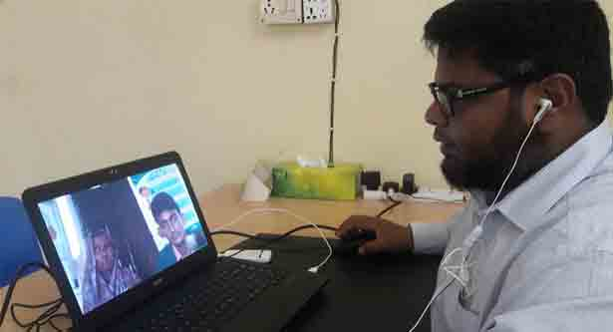
টেলিমেডিসিন
অর্থাৎ টেলিমেডিসিন হচ্ছে টেলিফোনের সাহায্যে চিকিৎসা সেবা নেওয়া।

Slide 8

একক কাজ
সময়
৩ মিনিট
 টেলিমেডিসিন কাকে বলে ?

Slide 9
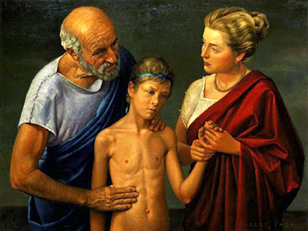
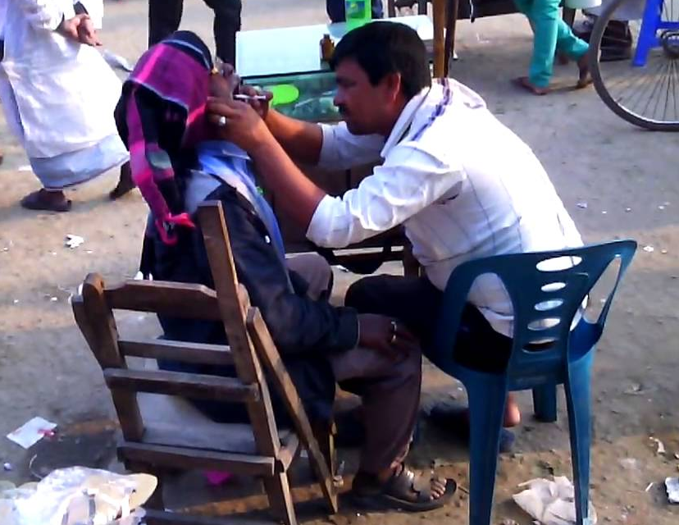
রোগ নির্ণয় পদ্ধতির সেকাল

Slide 10
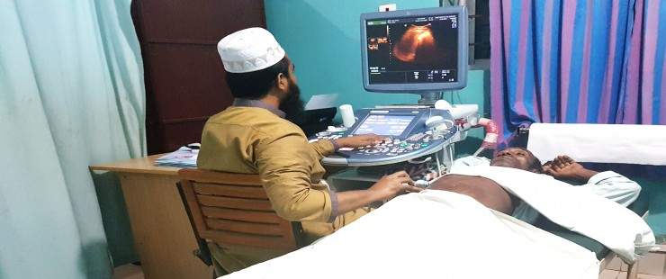
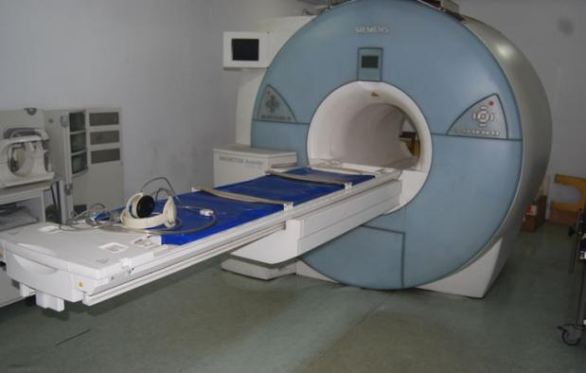
রোগ নির্ণয়ে আইসিটি
আলট্রাসনোগ্রাফি
সিটি স্ক্যান
Notes:
একে একে সবগুলো তথ্য শিক্ষার্থীদেরকে দিয়ে বলানো যেতে পারে…

Slide 11
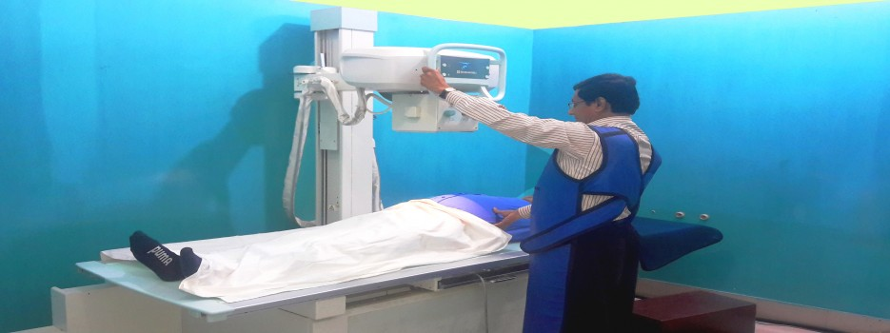
এক্সরে মেশিন
Notes:
শিক্ষার্থীদেরকে দিয়ে বলানো যেতে পারে…

Slide 12
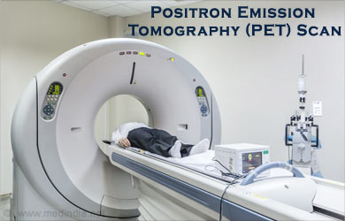
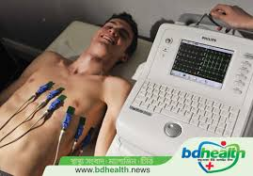
পজিট্রন এমিশন টমোগ্রাফি
ইসিজি
Notes:
একে একে সবগুলো তথ্য শিক্ষার্থীদেরকে দিয়ে বলানো যেতে পারে…

Slide 13
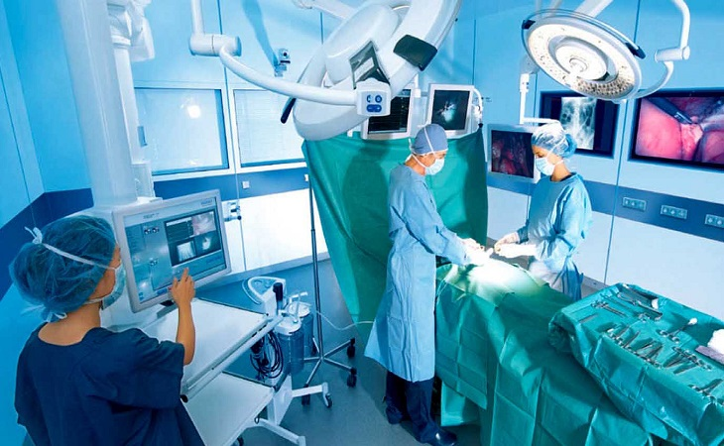
অপারেশন থিয়েটার
Notes:
শিক্ষার্থীদেরকে দিয়ে বলানো যেতে পারে…

Slide 14
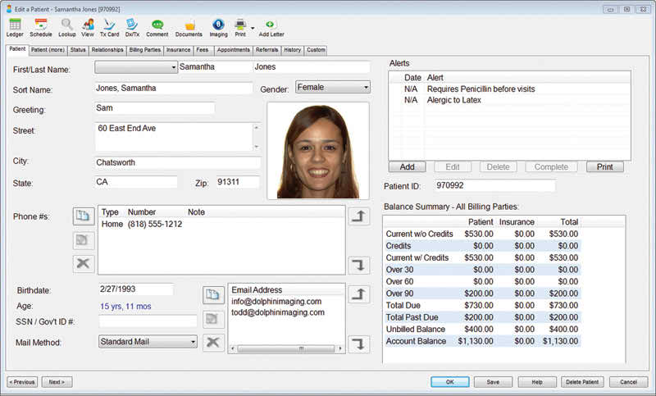
রোগীর ডাটাবেজ ভবিষ্যতের জন্য সংরক্ষণ
Notes:
শিক্ষার্থীদেরকে দিয়ে বলানো যেতে পারে…

Slide 15

সময়
৫ মিনিট
জোড়ায় কাজ
নির্ভূল রোগ নির্ণয়ে তথ্য ও প্রযুক্তির যথেষ্ট ভূমিকা রয়েছে, ব্যাখ্য কর।

Slide 16

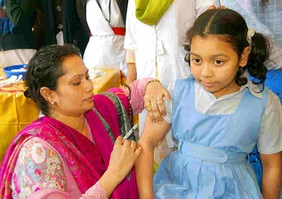
সরকারি কর্মকান্ড
শিশুরা টিকা নিচ্ছে

Slide 17
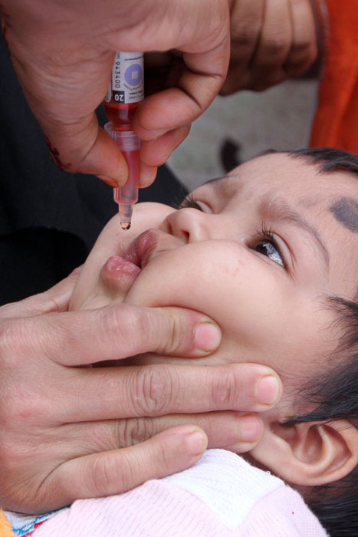
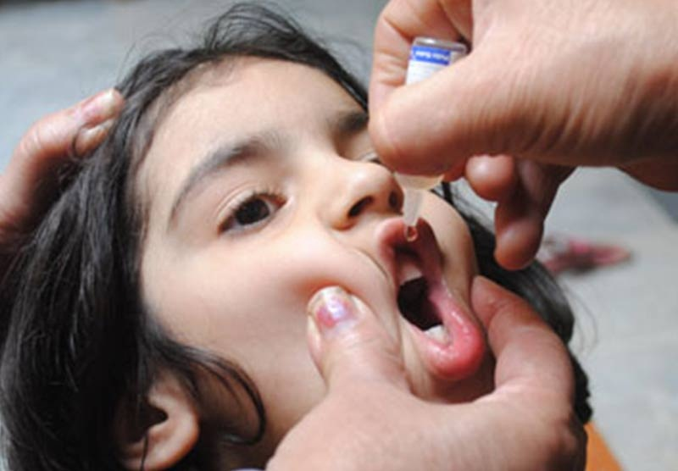
শিশুরা টিকা নিচ্ছে

Slide 18

এর ফলে দেশে শিশু মৃত্যুর হার কমে গেছে

Slide 19
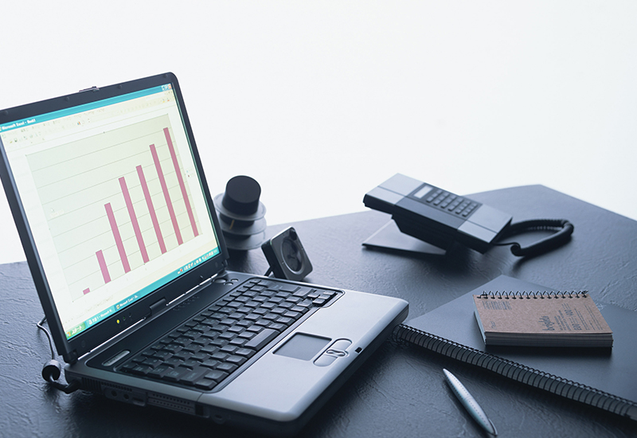
পুরো দেশে এই কার্যক্রম একসাথে চালানো কীভাবে সম্ভব হয়েছে ?
পরিকল্পিতভাবে আইসিটি ব্যবহার করে

Slide 20
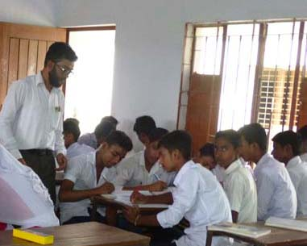
সময়
১০ মিনিট
দলীয় কাজ
রোগ প্রতিরোধ পরিকল্পনায় তথ্য প্রযুক্তির ভূমিকা মূল্যায়ন কর।

Slide 21
মূল্যায়ন
১) হাতের কাছে ডাক্তার না পেলে আমরা কার সাহায্য নিব ?
ক) রেডিও খ) টেলিভিশন গ) টেলিমেডিসিন ঘ) মোবাইল
২) পাকস্থলীর সমস্যা নির্ণয়ে কোন টেস্ট করা হয় ?
ক) কোলনস্কোপি খ) ইসিজি গ) এন্ডোস্কোপি ঘ) এক্সরে
৩) হৃদপিন্ডের অবস্থা জানতে কোন পরীক্ষা করা হয় ?
ক) এক্সরে খ) কোলনস্কোপি গ) ইসিজি ঘ) এন্ডোস্কোপি
৪) টেলিমেডিসিন সুবিধা কিসের মাধ্যমে প্রদান করা হয় ?
ক) টেলিফোন খ) ম্যাগাজিন গ) সংবাদপত্র ঘ) হ্যান্ডবিল
উত্তর-
টেলিমেডিসিন
উত্তর-
এন্ডোস্কোপি
উত্তর-
ইসিজি
উত্তর-
টেলিফোন

Slide 22
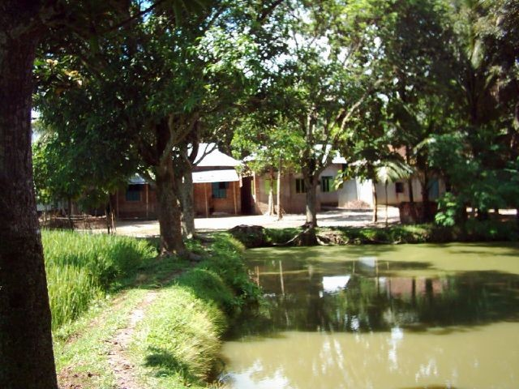
বাড়ির কাজ
চিকিৎসায় আইসিটির সফল ব্যবহার ব্যাখ্যা কর।
Notes:
বাড়ির কাজ শিক্ষার্থীরা খাতায় লিখে নেবে…

Slide 23
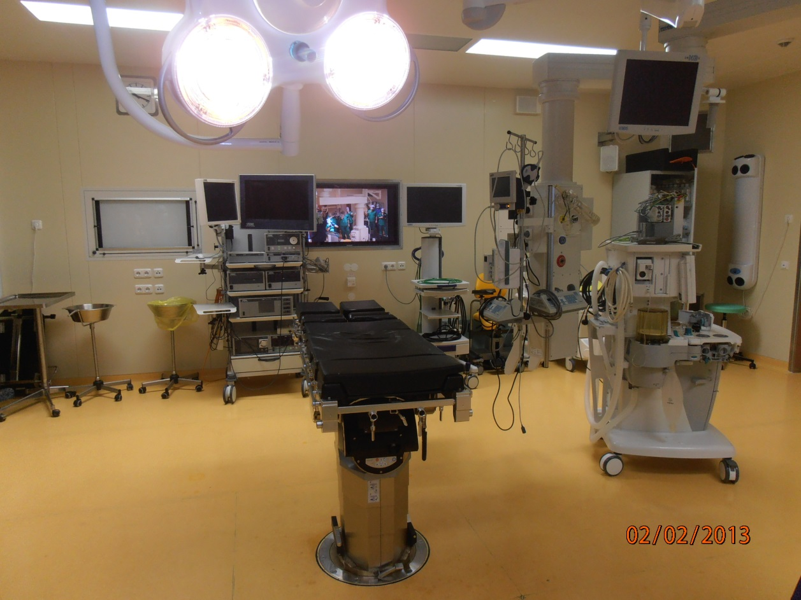

ধন্যবাদ

